Slide 1
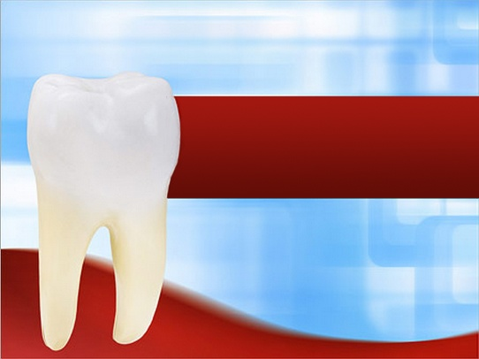
Лекция № 6
по модулю «Гнатология»
учебной дисциплины «Стоматология»
Тема:
«Парафункции жевательных, мимических мышц и мышц языка»
Лекцию читает:
Профессор кафедры ортопедической стоматологии,
доктор медицинских наук
Скорикова Людмила Анатольевна

Slide 2
Вопросы :
Понятие «парафункции жевательных, мимических и мышц языка»;
Причины возникновения парафункции ;
Клиническая картина;
Классификации парафункций жевательных, мимических и мышц языка;
Методы диагностики;
Принципы общего и местного лечения

Slide 3
Жевание является важной физиологической функцией человека и представляет собой сложную координацию условных и безусловных рефлексов, взаимосочетание которых приводит к сокращению жевательных и мимических мышц, мышц языка, при раздражении которых импульсы по 2 и 3 ветвям тройничного нерва проходят в продолговатый мозг, где на уровне ствола мозга и таламуса отходят коллатерали к ядрам ретикуляторной формации, ответственным за регуляцию тонуса жевательных мышц.
В передней центральной извилине (нижней трети) находится корковое представительство движений нижней челюсти. Мышцы, опускающие нижнюю челюсть, преимущественное представительство в коре головного мозга, подкорковая зона регулирует движения, поднимающие нижнюю челюсть. Сокращение жевательных мышц обеспечивает преимущественно по корковым нисходящим пирамидным путям, корково-подкорковые взаимодействия регулирует и одновременно согласует двигательную и тоническую активность жевательной мускулатуры. При нарушении целостности этого взаимоотношения возникают изменения функций жевательных мышц или парафункции.

Slide 4
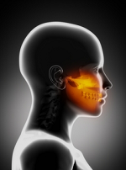
Под парафункцией жевательных мышц подразумевают нарушения функциональной целостности нейромышечного комплекса жевательного аппарата, проявляющееся в виде повышения или понижения тонуса жевательных мышц, сопровождающихся сжатием или скрежетанием зубов, самопроизвольными беспорядочными движениями нижней челюсти, не связанными с естественными физиологическими актами, а также в затруднении или невозможности смыкания зубов в положении центральной окклюзии.

Slide 5
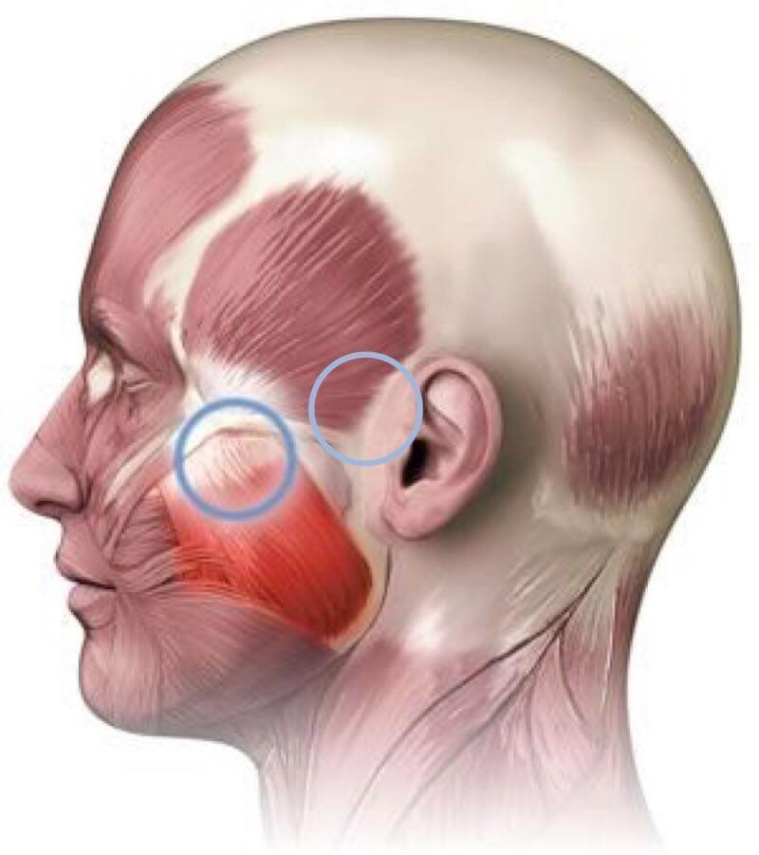
Таким же образом, можно сказать, что парафункции жевательных мышц являются полиэтиологичным заболеванием, приводящим к серьезным нарушениям в полости рта, которые в свою очередь усугубляют тяжесть проявления парафункции.
Общие изменения в организме приводят к ухудшению обменных процессов в жевательных мышцах, осложняя тяжесть кинических проявлений. Поэтому обследование пациентов с парафункцией жевательных мышц рекомендуется проводить всесторонне и комплексно.
Стоматологи должны выявлять все этиологические факторы парафункций, определять осложнения, вызванные нарушением функции нейромышечного комплекса. влияние общесоматической патологии и психоэмоциональной неуравновешенности, являющейся фоном для парафункций, дает возможность проведения этиопатогенетического лечения этой сложной патологии.

Slide 6
Вопросы происхождения, клиники, диагностики, лечения и реабилитации больных с парафункцией жевательных мышц представляют одну из наиболее сложных проблем современной медицины и ортопедической стоматологии.
Важность данной проблемы, прежде всего, определяется большой частотой этой патологии, трудностями диагностики, стёртостью и разнообразием клинической картины, а также отсутствием эффективных методов лечения. Впервые в 1901 году Karoli описал напряжение и спазм жевательных мышц, приводящих к поражению пародонта.
Эту патологию он назвал «Травматической невралгией», так как связал ее с изменениями в центральной нервной системе.
Распространённость парафункции жевательных мышц по данным ряда авторов варьирует и зависит от возраста, пола, региона, клинической картины и наличия соматических заболеваний.
В детском возрасте частота парафункций жевательных мышц колеблется от 15,6% до 18%, у подростков: 10-21% обследованных и у взрослых составляет от 53% до 76,2%.

Slide 7
Причины возникновения парафункции жевательных мышц разнообразны.
Ряд авторов отдают предпочтение местным нарушениям, другие авторы считают, что общие изменения в организме доминируют. Такое деление схематично, так как взаимосочетание и превалирование местных или общих факторов коренным образом меняет клиническую форму парафункций, а, следовательно, и методы проводимого лечения.
Из местных причин, доминирующую роль авторы отдают:
окклюзионным нарушениям и преждевременным зубным контактам,
деформациям зубных рядов и частичной потере зубов.
Данные нарушения приводят к трансверзальным и дистальным смещениями н.ч., блокируют плавность движения, вызывают напряжение и боль в жевательных мышцах. Неравномерная патологическая стираемость, некачественно изготовленные зубные протезы, приводят к снижению межальвеолярной высоты. В жевательных мышцах возникают сначала функциональные изменения, а, затем и морфологические.

Slide 8
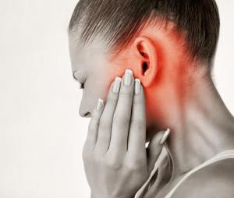
Общесоматические заболевания усугубляют тяжесть течения парафункций. Имеются единичные сообщения о взаимосвязи клинической формы парафункции жевательных мышц с общими заболеваниями организма.
Анализ отечественной и зарубежной литературы показывает, что на возникновение парафункций жевательных мышц влияют как местные стоматологические факторы, так и общие, которые можно подразделить на экзогенные и эндогенные.
Среди экзогенных превалируют:
профессиональные вредности;
воздействие окружающей среды;
стрессовые ситуации (напряжение).
К эндогенным можно отнести наличие общесоматической патологии. У одних больных с парафункцией жевательных мышц превалируют местные факторы, и они являются этиологическими. В этом случае развивается определенная клиническая форма парафункций.
У других больных доминируют общие факторы, они являются ведущими в комплексе с местными проявлениями.

Slide 9
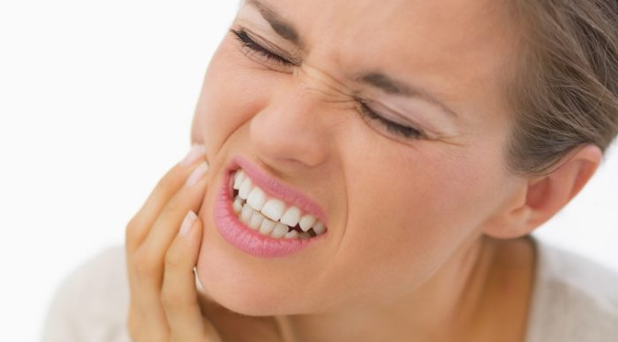
Клиническая картина парафункции жевательных мышц весьма разнообразна и включает в себя различные формы. Некоторые из них имеют стёртую клиническую картину, поэтому не всегда вовремя и правильно диагностируются специалистами. Другие же пациенты, наоборот, предъявляют разнообразные жалобы, бурно их излагают, попадают к врачам общего профиля, где получают симптоматическое лечение, усугубляя данное заболевание.
В 1987 году Залигян предложила выделить следующие формы бруксизма у взрослых:
1. Острая
2. Хроническая компенсированная
3. Хроническая осложненная
4. Нейробруксизм

Slide 10
Острая форма возникает во время стрессовых ситуаций и характеризуется непроизвольным сжатием зубов, и сопровождается болями в жевательных мышцах. После устранения стрессовых ситуаций, напряжение и боль в мышцах исчезают.
Хроническая компенсированная форма проявляется в виде скрежетания и сжатия зубов без осложнений и морфологических нарушений.
Хроническая осложненная форма протекает длительно, «от 30 и более дней», сопровождается болями и резким спазмом жевательных мышц. Осложнения – стираемость зубов, заболевания ВНЧС, деформации окклюзионной поверхности.
Нейробруксизм возникает в результате поражения ЦНС функционального и морфологического характера. Этот класс отражает только спастическое состояние жевательных мышц, поэтому она не может удовлетворять практического врача.

Slide 11
Классификация Пантелеева В.Д., предложена в 1989 году, включает 3 формы:
1. Сжатие зубов
2. Беспищевое жевание
3. Скрежетание зубов дневное и ночное
Первая форма характеризуется нарушением состояния относительного покоя н.ч. вследствие сжатия зубов, которое может быть и днем, и ночью.
Вторая форма проявляется в виде размалывающих движений н.ч. в трансверзальном направлении с малой амплитудой движений. По нашим наблюдениям это не первичная, а серьезное нарушение проводимости импульса по пирамидальным путям у лиц с общесоматической патологией (инсульт, поражения головного мозга).
Третья форма – скрежетание зубов, наблюдается как днем, так и ночью, и приводит к серьезным нарушениям со стороны зубов.
Эти классификации характеризуют только спастическое состояние мышц и применяются ограниченно.
Существуют и другие классификации: Жахангирова, Хорева.

Slide 12
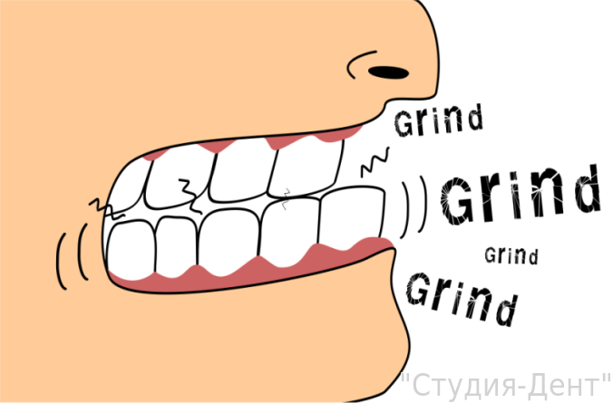
В 1992 году защищена докторская диссертация на кафедре ортопедической стоматологии Скориковой Л.А. (защищен патент на изобретение), которая предложила свою классификацию. Она наиболее полно характеризует клинические проявления парафункции жевательных мышц, удобна в практическом применении, простроена по этиопатогенетическому типу.
I. Дневной спазм мышц, проявляющийся:
сжатием зубов;
скрежетанием зубов;
гипертрофией жевательных мышц;
постукиванием зубов;
сочетанные формы
II. Ночной спазм мышц, проявляющийся:
сжатием зубов;
скрежетанием зубов.
сочетанные формы
III. Дисфункции крыловидных мышц, проявляющиеся:
отсутствием состоянием относительного покоя нижней челюсти
IV. «Беспищевое» (мнимое) жевание
V. Снижение тонуса жевательных мышц

Slide 13
Для дневного напряжение жевательных мышц характерно исчезновение напряжения во время приема пищи или сна, что говорит о психогенном проявлении парафункции. В других случаях спазм может возникнуть в жевательных мышцах, содержащих ATT «активные триггерные точки», которые вызывают боль в ней. Во время функции ТТ изменяются вследствие растяжения мышцы и, как реакция на боль, происходит укорочение ее длины, то есть спазм.
Этиологическим фактором проявления ТТ может быть: - переохлаждение; - вынужденное положение нижней челюсти (функционирующие пары антагонистов); - недостаточность тиреоидных гормонов или дефицит фолиевой кислоты; - одномоментная или длительная травма; - вредные привычки.
Дневной спазм жевательных мышц может протекать со спазмом других отделов скелетной мускулатуры в результате применения лекарственных препаратов фенотиазивного ряда или галоперидола. В этом случае расстраивается регуляция проприорецептивных рефлексов, что приводит к значительному дневному повышения тонуса мышц, участвующих в жевании.

Slide 14
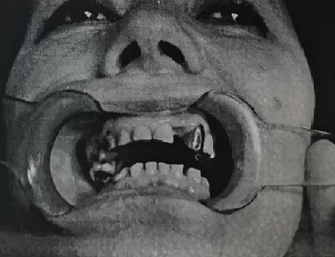
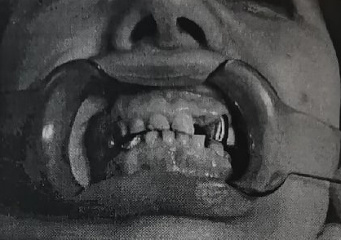
Дневное напряжение
Пациенты предъявляют разнообразные жалобы, подробно и тщательно их описывают, указывают на локализацию боли, которая может быть генерализованной. Наблюдается подергивание отдельных мышечных волокон, гиперестезия кожи лица. Симптомы могут появляться во время стрессовых ситуаций и исчезают вновь. Обширные тригерные точки сочетаются с общесоматическими заболеваниями.
Рис. – Бол. А., Величина максимального безболезненного открывания рта (2см).
Рис. – Бол. А., 46 л. Смыкание зубных рядов в положении центральной окклюзии

Slide 15
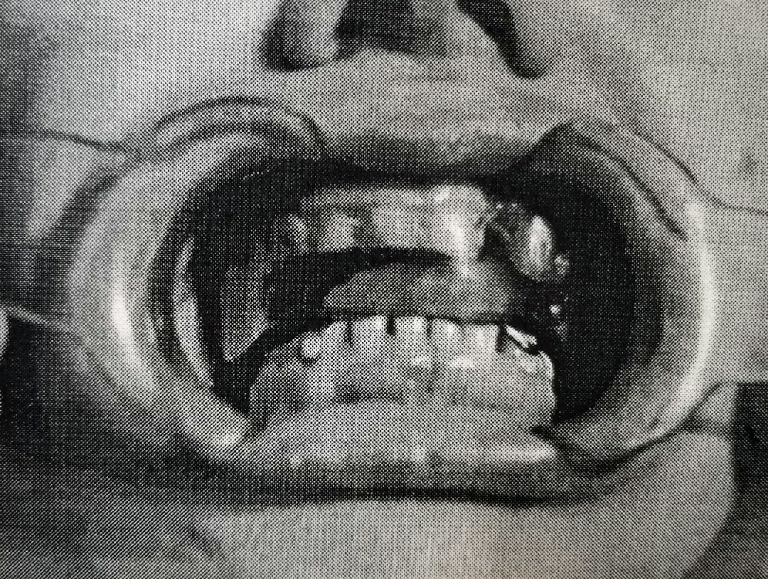
Рис. – Бол. А.. 46 л. Зубонадесневые каппы на верхнюю и нижнюю челюсти с ограничением открывания рта.

Slide 16
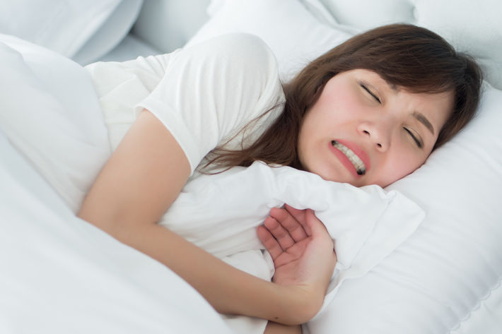
Ночной спазм жевательных мышц возникает в результате перевозбуждения определённых зон головного мозга, отвечающих за тонус мышц. Спастическое состояние жевательных мышц наиболее выражено во второй фазе крепкого сна. Может присоединяться скрежетание зубов, которое обычно слышат окружающие. Возникает ночной спазм у лиц после перенесенных инфекционных заболеваний, физического или умственного переутомления, в особенности в молодом или среднем возрасте. Днем напряжение мышц отсутствует, поэтому рационально выделить спастическое состояние жевательных мышц во время сна в отдельную клиническую группу.

Slide 17
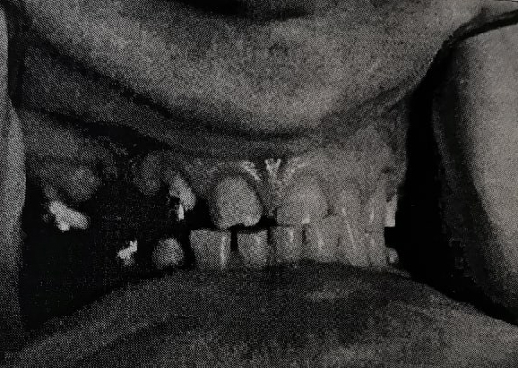
Ночной спазм
Больные предъявляют жалобы на спазм и напряжение жевательных мышц, скрежетание зубов ночью, ноющие боли в мышцах, зубах и челюстях, затрудненное пережевывание пищи и ее утомляемость. Длительные лицевые боли в определенной локализации, в отличие от дневного спазма. По ночам отмечается гипосаливация, слюна вязкая, слизистая сухая. Пациенты вынуждены по ночам полоскать рот. При двухстороннем спазме наблюдается генерализованная стираемость, происходит смещение нижней челюсти, вывихи и подвывихи. Скрежетание зубов преобладает у лиц с невротическими расстройствами личности и органной патологии.
Рис.- Бол. У., 34 г. Смыкание зубных рядов
в положении центральной окклюзии

Slide 18
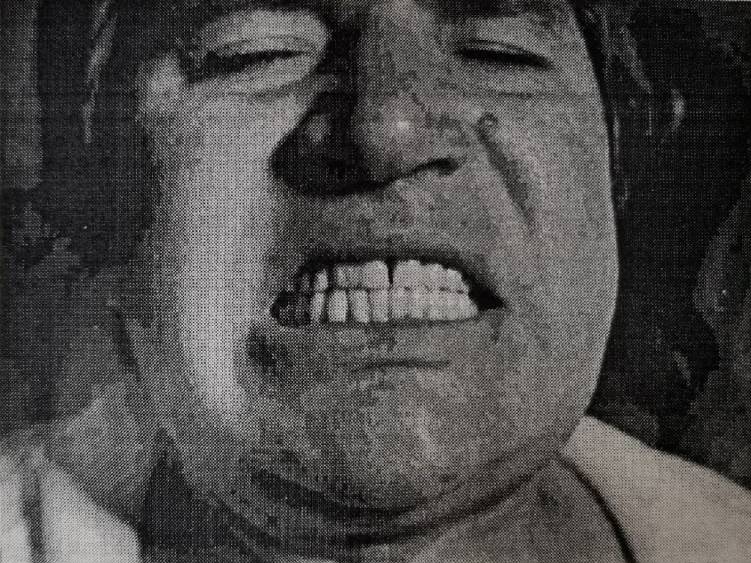
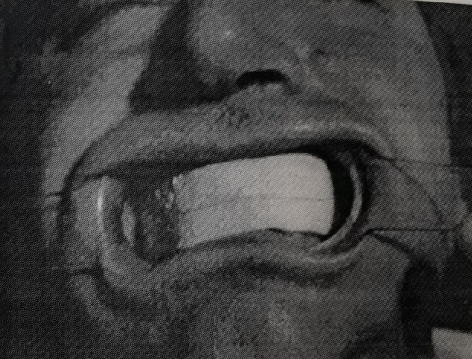
Рис. 1
Рис. 2
Рис 1. – Временные пластмассовые каппы на верхнюю челюсть. Смыкание зубных рядов в положении центральной окклюзии.
Рис 2. – Зубонадесневые каппы на верхнюю и нижнюю челюсти в полости рта.

Slide 19
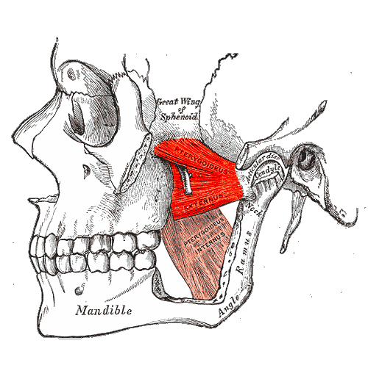
Дисфункция латеральной и медиальной крыловидных мышц клинически проявляются отсутствием состояния относительного покоя нижней челюсти. К дисфункциям чаще всего приводят преждевременные контакты на стороне поражения мышц. В других случаях они возникают при наличии ТТ в латеральной и медиальной крыловидных мышцах, сопровождаются минимальным открыванием рта и сильной болезненностью (боль во рту за бугром верхней челюсти). Лечение в обоих случаях однотипно.
Латеральная крыловидная мышца
Медиальная крыловидная мышца

Slide 20
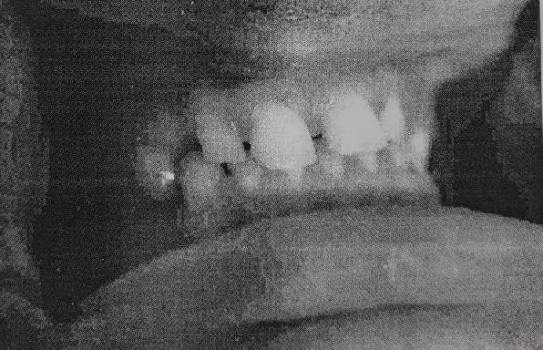
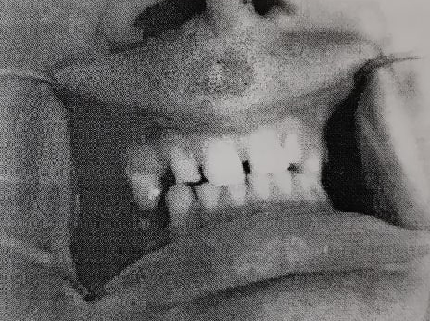
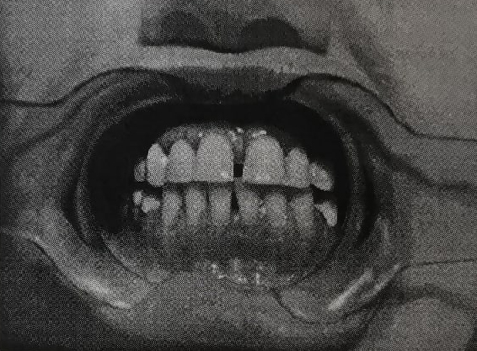
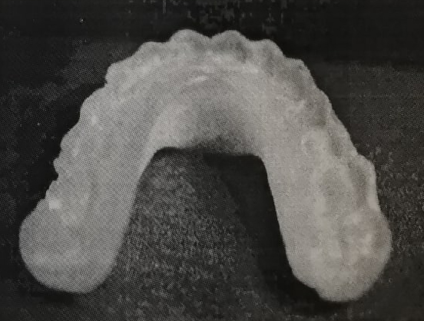
Рис. 1
Рис. 2
Рис.1 – Бол. М.,29 л. Смыкание зубов в положении центральной окклюзии до лечения.
Рис.2 – Бол. М.,29 л. Смыкание зубов в положении центральной окклюзии после лечения.
Рис.3 – Бол. М.,29 л. Смыкание зубов в положении центральной окклюзии после протезирования
Рис.4 – Реабилитационная разобщающая каппа.
Рис. 3
Рис. 4

Slide 21
Дисфункция латеральной и медиальной крыловидных мышц
Пациенты жалуются на боли «во рту», невозможность найти удобное положение для н.ч., чувство дискомфорта и спазм жевательных мышц. Такие пациенты имеют общесоматические заболевания и невротические расстройства личности (истерический невроз). Дисфункция диэнцефальных структур головного мозга и крыловидных мышц обуславливает отсутствие состояния относительного физиологического покоя. Общее и стоматологическое лечение проводится одномоментно, изготавливаются окклюзионные каппы и под их контролем проводятся все манипуляции.

Slide 22
Снижение тонуса жевательных мышц возникает при изменениях в соматосенсорной области коры головного мозга и угнетения центрального торможения (сахарный диабет, нарушение кровообращения и другие).Слабые жевательные мышцы сочетаются со спастическим состоянием в начальной фазе функции. Другим фактором снижения тонуса могут быть обширные ТТ, которые вызывают боль. При длительном отсутствии лечения срабатывает защитный рефлекс – «снижение функции», то есть возникает слабость и утомляемость жевательных мышц во время приема пищи. Лечение длительное, направлено на нормализацию обменных процессов в мышцах. Больные предъявляют жалобы на боли в мышцах во время еды, «сведение» челюстей по утрам, после сна, постоянные ноющие боли в области жевательных мышц. В анамнезе сахарный диабет, декомпенсированная форма. При пальпации: болезненность по ходу мышечного волокна. Почти все пациенты нуждаются в общесанационных мероприятиях, проводимых под контролем окклюзионных капп.

Slide 23
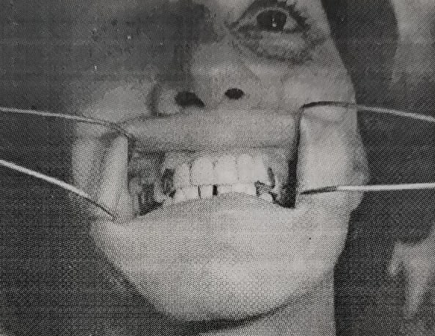
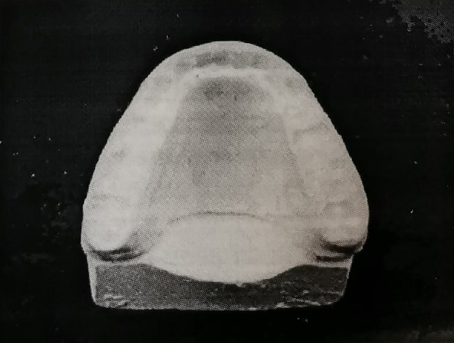
Рис. 1
Рис. 2
Рис. 1 – Бол. Ж., 52 г. После ортопедического лечения. Зубные ряды в положении центральной окклюзии
Рис. 2 – Зубонадесневая каппа бол. Ж., 52 г., на модели

Slide 24
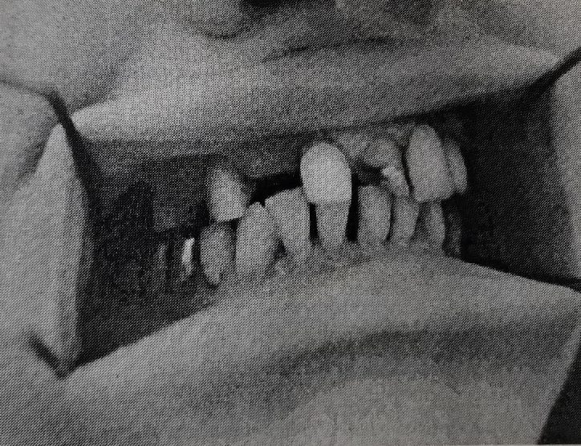
Рис. 1
Рис. 1 – Бол. Ж., 52 г. Зубные ряды сомкнуты в положении центральной окклюзии.

Slide 25
«Беспищевое» (мнимое) жевание возникает при атипичном и асинхронном сокращении жевательных и мимических мышц, несвязанных с актом жевания или речи. Это форма функции парафункции жевательных мышц возникает при более грубых функциональных нарушениях нейромышечного комплекса, когда поражаются экстрапирамидальные пути. В острых случаях «беспищевое» жевание проявляется, как последствие инсульта, в хронических – атеросклероза сосудов головного мозга. Лечение этой формы длительное и дает большой процент рецидивов. Пациенты жалуются на беспорядочные, произвольные движения губ, мимической мускулатуры, языка, нижней челюсти, не связанные с естественными физиологическими актами. Вследствие постоянных движений возникает утомляемость мышц, появляются боли в зубах, деснах, мышцах. Этиологический фактор –постоянно идущие импульсы из головного мозга к жевательным и мимическим мышцам вследствие поражения экстрапирамидальных путей в результате общих заболеваний. Возможно передозировка лекарственных препаратов. При их отмене все нормализуется.

Slide 26
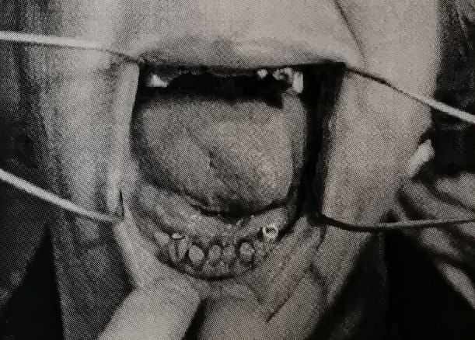
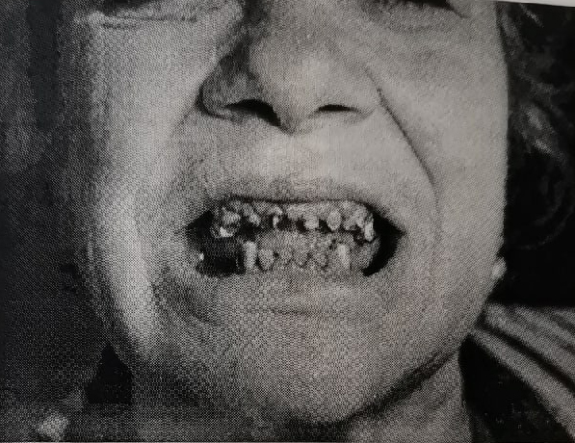
Рис. 1
Рис. 2
Рис 1. – Бол. Л., 62 г. Неравномерная патологическая стираемость всех групп зубов. Дефекты искусственных коронок.
Рис 2. –Бол. Л., 62 г. Патологическая стираемость зубов верхней и нижней челюсти.

Slide 27
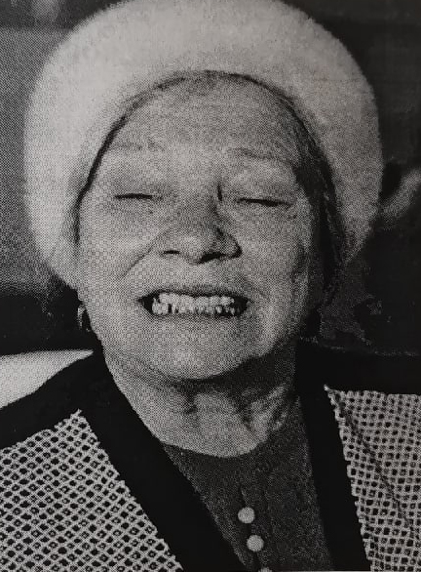
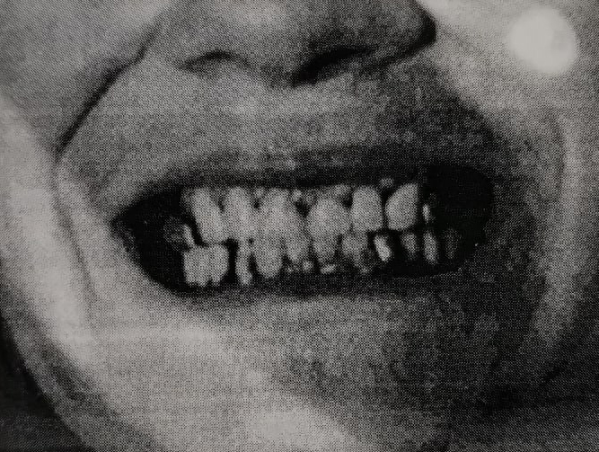
Рис. 2
Рис. 1
Рис 1. – Бол. Л., 62 г.
Ортопедические конструкции в полости рта.
Рис 2. –Бол. Л., 62 г.
Внешний вид после протезирования.

Slide 28
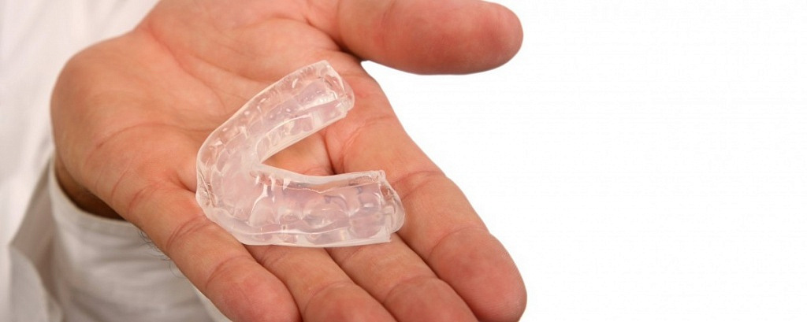
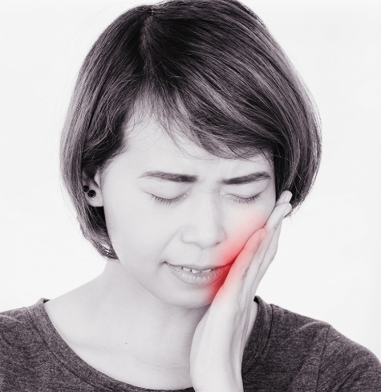
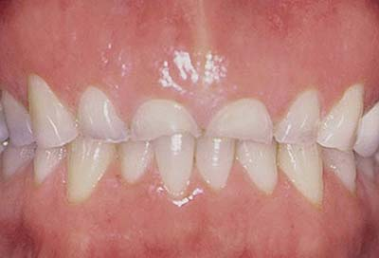
Таким образом, предложенная классификация Скориковой Л.А. помогает клиницисту разобраться в вопросах этиологии, патогенеза и диагностики парафункций жевательных мышц, выбрать и провести рациональное лечение, предотвратив рецидивы.

Slide 29
Важную роль в выявлении этиологического фактора парафункции жевательных мышц отводится обследованию – целенаправленному сбору анамнеза, жалоб, клинических и специальных методов исследования. Основной жалобой у лиц с парафункцией жевательных мышц является боль в жевательных мышцах, зубах, челюстях, ВНЧС. Боль может быть самопроизвольной, вызванной нагрузкой при движении н.ч. Интенсивность боли может возрастать или уменьшаться, быть длительной или кратковременной. Боль может быть локальной, размытой, иррадиирущей, в различные участки челюстно-лицевой области, носить приступообразный характер.
Больные могут жаловаться на напряжение и спазм в жевательных мышцах, их асинхронное сокращение, снижение тонуса, беспорядочные движения н.ч. или затруднено найти удобное положение для неё. У большинства пациентов наблюдается усталость в жевательных мышцах после приема пищи, чувство дискомфорта. Жалобы больного зависят от клинического разнообразия, форм парафункций, от индивидуальных особенностей больных, типа нервной системы и других моментов общего и местного характера.

Slide 30
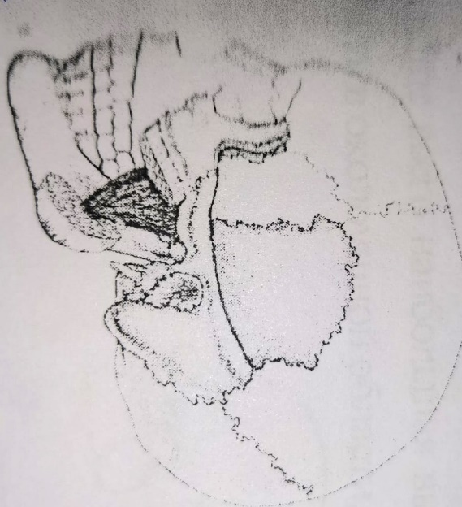
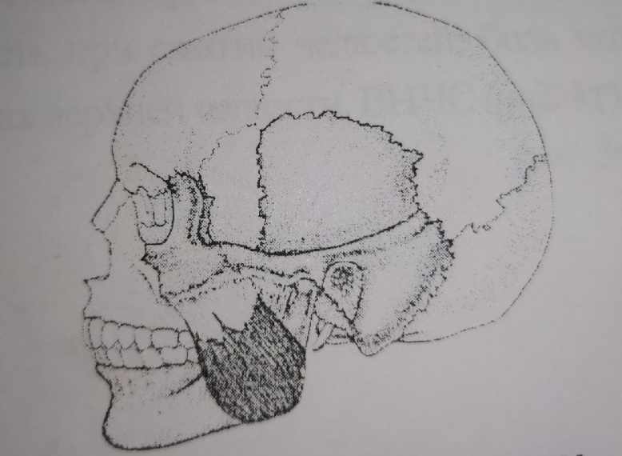
Выясняем тип жевания (односторонний или двухсторонний). Односторонний приводит к перегрузке жевательных мышц и сустава, что часто является причиной парафункции. Во время движения нижней челюсти фиксируют внимание на наличии или отсутствии смещения ее в сторону (в результате одностороннего спазма латеральной крыловидной мышцы, его величину).
Проводим пальпацию лимфатических узлов, слюнных желез и ВНЧС снаружи и со стороны наружного слухового прохода с целью определения приложения суставных головок в суставных ямках во время функции. Фиксируем внимание на объеме и плавности движения мыщелков, болезненности в области сустава.
Особенно тщательно проводим исследование жевательной группы, которое начинаем с поверхностной пальпации собственно-жевательной мышцы
Рис. - Схема прикрепления собственно-жевательной мышцы

Slide 31
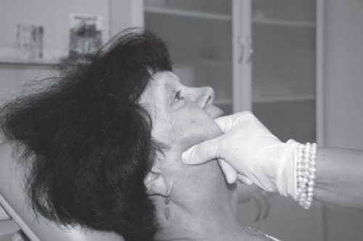
В положении сидя с слегка запрокинутой головой (мышцы расслаблены) проводим легкие круговые движения подушечками пальцев по ходу вышечного волокна сверху вниз 5-7 раз.
Затем просим пациент максимально открыть рот до проявления неприятных ощущений или незначительных болей в мышцах (тест на растяжение) и проводили пальпацию. Если триггерные точки (ТТ) располагаются в поверхностных слоях мышечного волокна, но боль может возникнуть одновременно на десне верхней и нижней челюсти исследуемой стороны. Для выявления активных триггерных точек (АТТ), расположенных в глубоких слоях собственно-жевательной мышцы, проводим глубокую бимануальную клещевую пальпацию, захватывая ее с внутренней и наружной стороны щеки.
Рис. - Проведение клещевой пальпации собственно жевательной мышцы.

Slide 32
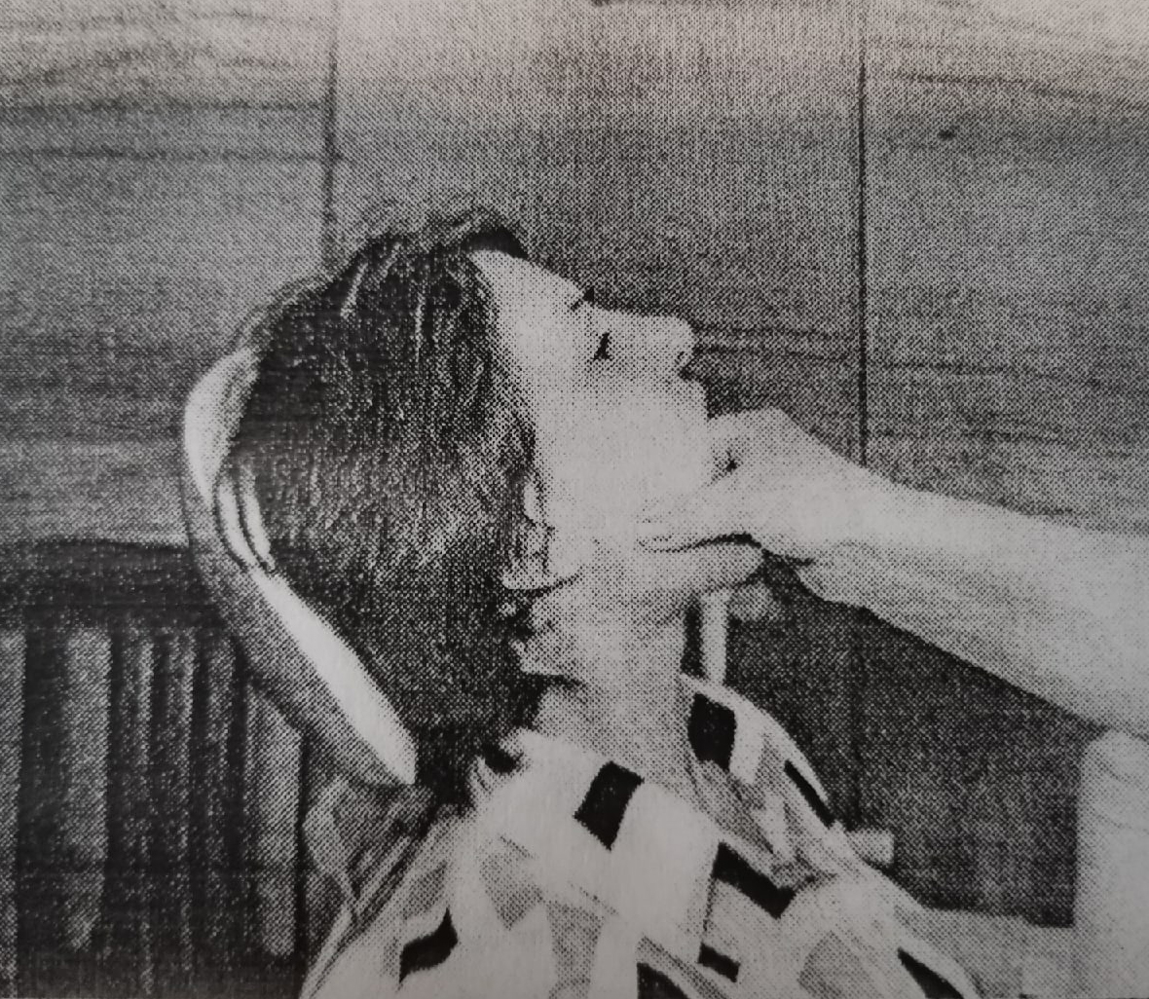
Проведение клещевой пальпации собственно жевательной мышцы.

Slide 33
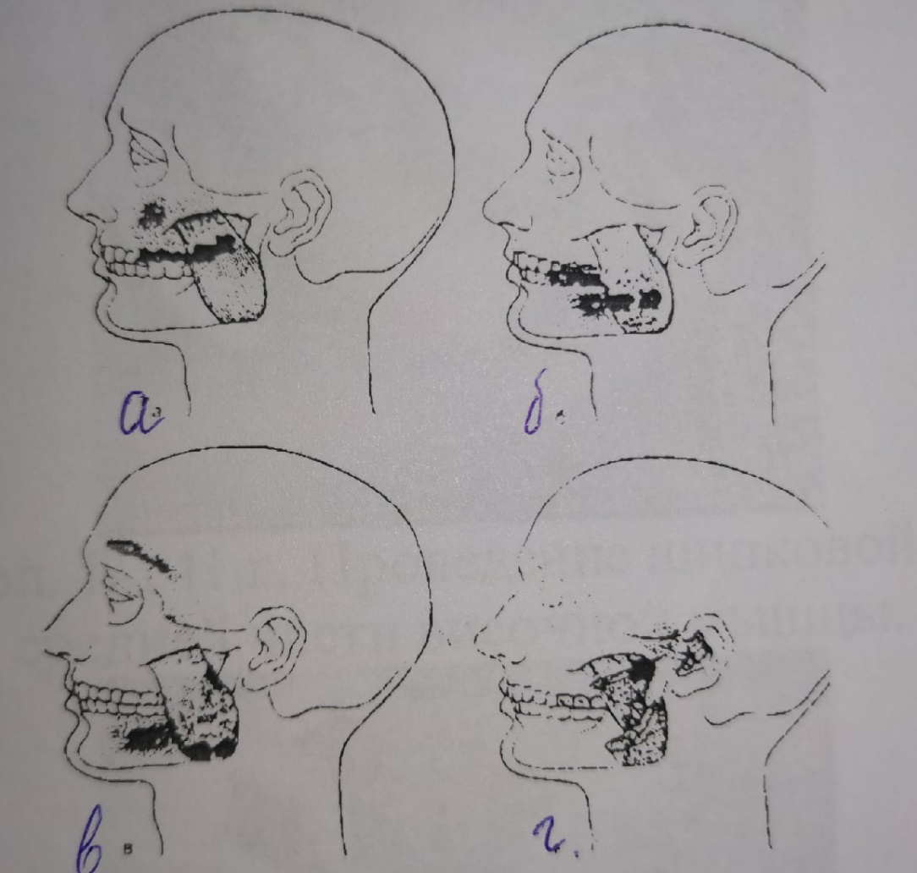
Пальпацию проводим сверху вниз, медленно исследуя мышцу на всем ее протяжении. При расположении ТТ в дистально верхнем отделе угла нижней челюсти (чаще всего наибольшая выпуклость при сжатии челюстей) боль может возникнуть в околоушной области, молярах верхней челюсти, ВНЧС (рис. 3 г)
Рис. 3 – Схема распространения боли при локализации тригерных точек в разных частях жевательной мышцы

Slide 34
Если поражаются ТТ мезиально нижнего отдела мышцы, то боль при пальпации возникает в зубах и десне нижней челюсти (рис. 3в).
При поражении АТТ глубоких отделов средней части жевательной мышцы, боль может возникнуть одновременно в зубах верхней и нижней челюсти, как и при поверхностном расположении ТТ (рис. 3 б). В таких случаях дифференциальным тестом может служить интенсивность боли в зубах как «пульпитная» или «периодонтитная» (при глубоком и обширном поражении АТТ собственно-жевательной мышцы).
Если ТТ располагаются в верхней части жевательной мышцы, то боль распространяется на моляры и премоляры верхней челюсти, а также проекцию гайморовой полости (рис. 3а).

Slide 35
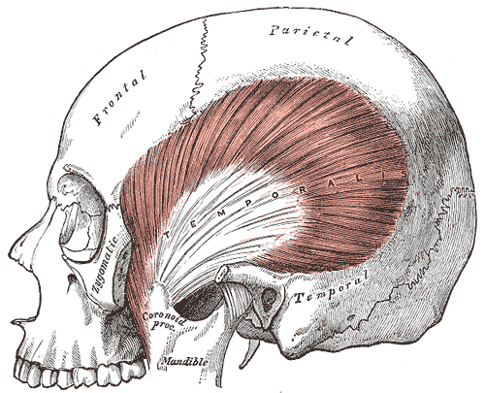
Исследование височной мышцы
Схема прикрепления височной мышцы.

Slide 36
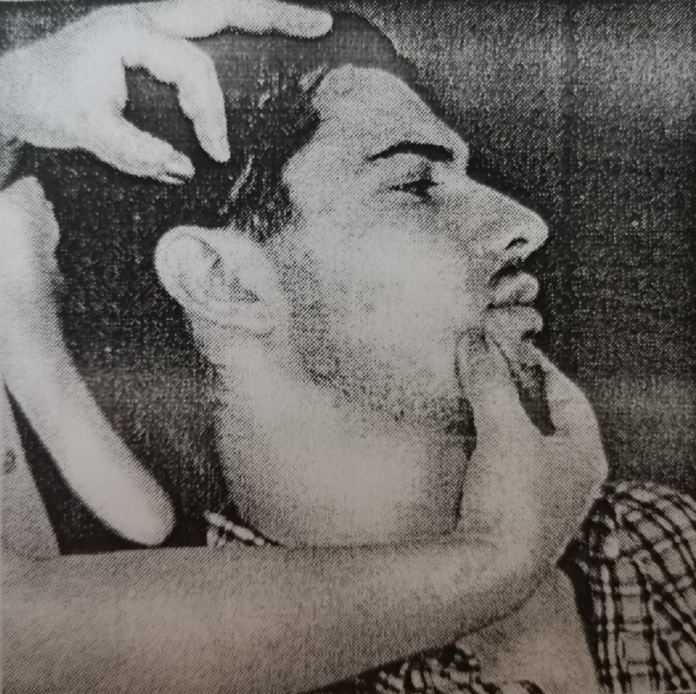
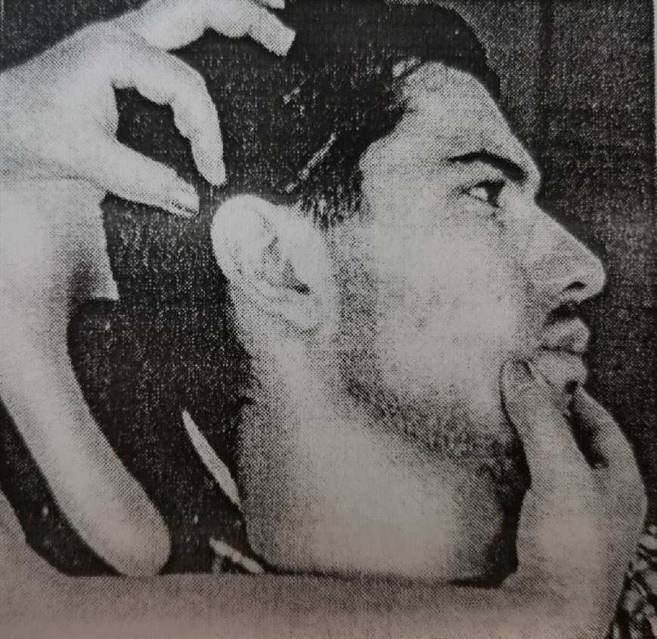
Обследование височной мышцы начинаем с поперечно-щипковой пальпации в положении сидя
Рис.1
Рис.2
Рис. 1. - Бол. Б., 41 г. Проведение щипковой пальпации средней части височной мышцы.
Рис. 2. - Бол. Б., 41 г. Обследование задних волокон височной мышцы.

Slide 37
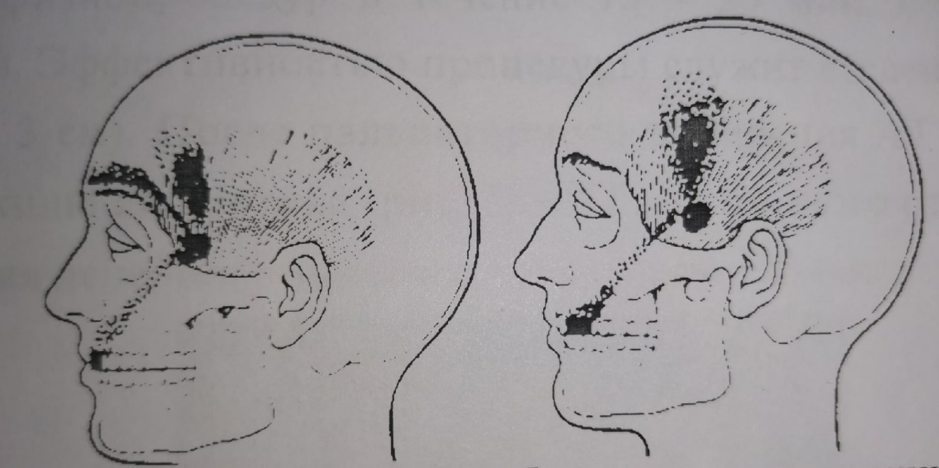
При поверхностном расположении ТТ вызывается судорожное подергивание исследуемых участков. При расположении ТТ с внутренней поверхности венечного отростка, пальпацию проводим при открытом рте, прижимая мышцу к венечному отростку. Если АТТ располагаются в передней части височной мышцы, то боль может возникать во фронтальных зубах верхней челюсти и по мезиальному краю височной мышцы (Рис 1)
Рис. 1 - Схема распространения боли при локализации тригерных точек в разных частях височной мышцы.

Slide 38
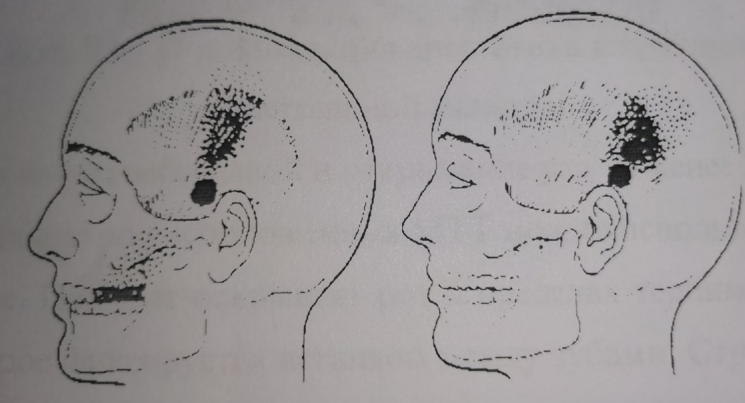
При нахождении АТТ в средней части мышцы, боль может иррадиировать в верхние премоляры и моляры, височную область (рис. 1 а). Расположение ТТ в дистально верхних отделах височной мышцы вызывает при пальпации боль в этом участке (рис. 1 б).
Рис. 1а
Рис. 1б
Рис. 1 а, б. Схема распространения боли при локализации тригерных точек в разных частях височной мышцы.

Slide 39
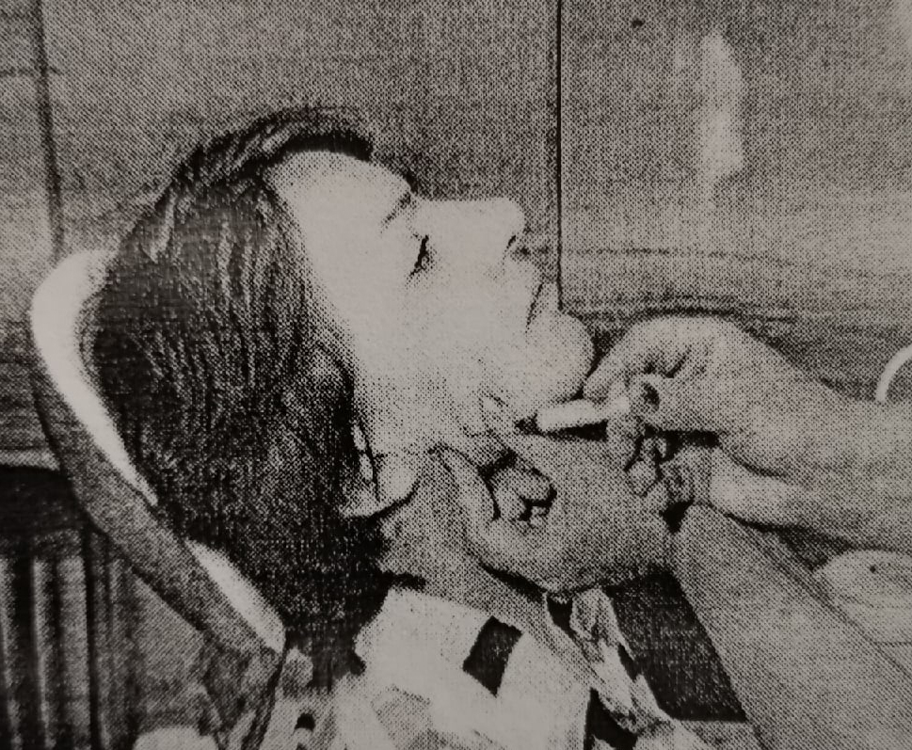
В некоторых случаях (переохлаждение, инфекция), во время спазма жевательных мышц, выявление миофасциальных тригерных точек (МТТ) весьма затруднительно, при этом открывание рта резко ограничено из-за болезненности в мышцах. Спам мышц может быть односторонним и двухсторонним. При одностороннем спазме происходит смещение нижней челюсти в сторону поражения, возникает дезокклюзия. В этих случаях выявление и инактивация МТТ проводится поэтапно На область височной и жевательной мышц накладывается согревающий компресс или назначается глубокое прогревание с помощью физиопроцедур в течение 15-20 мин. С последующей пальпацией.
Эффективностью процедуры служит степень открывания рта (на 2-3 см). После пальпаторного выявления АТТ можно провести инъекцию анестетика в ТТ для полного открывания рта и проведения лечебного массажа жевательных мышц.
Бол. Ю., 27 л. Инъекция анестетика в тригерную точку жевательной мышцы.

Slide 40
Если спазм мышц небольшой и открывание рта не менее 2 см, то для выявления поверхностью расположенных МТТ можно использовать наружное обезболивание. Пациент открывает рот в пределах терпимого растяжения мышцы, которое фиксируется вставкой между зубами. Струя хладагента – анестетика- наносится на кожу в области исследуемой мышцы снизу вверх по ходу мышечного волокна параллельными полосами обязательно с двух сторон. По степени открывания рта судят об эффективности процедуры. Пальпаторно выявляют МТТ, проводят массаж и растяжение мышцы.

Slide 41
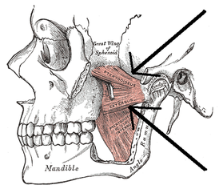
Исследование крыловидных мышц
(m. pterygoideus lateralis)

Slide 42
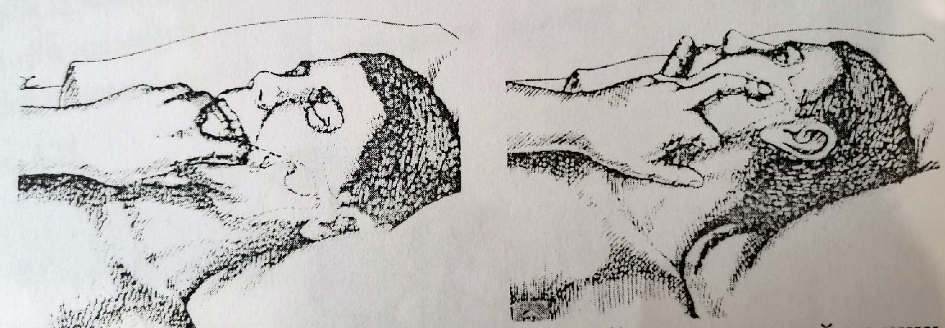
Пальпация латеральной крыловидной мышцы проводится в положении «полусидя» с слегка запрокинутой головой или лежа при полуоткрытом рте, зафиксировав его вставкой. Пальпируются задние концы обеих головок мышцы, лежащей под жевательной мышцей, через отверстие между вырезкой нижней челюсти и скуловой дугой (рис. 1 а). При пальпации нижней головки через ротовую полость необходимо пальцем скользить в верхний задний угол защечного мешка и давить им во внутрь (рис. 1 б).
Рис. 1 а
Рис. 1 б
Рис. 1 а, б. - Схема пальпации латеральной крыловидной мышцы.

Slide 44
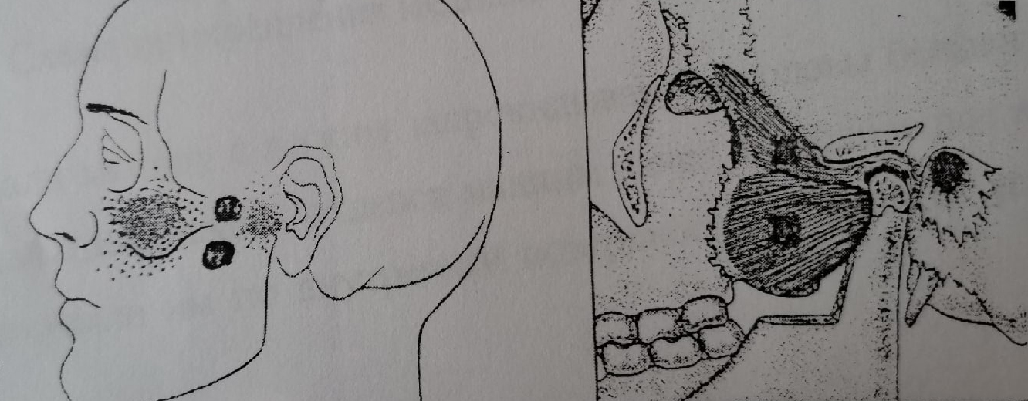
Наличие ТТ в мышце дает резкую болезненность глубоко в ВНЧС и в области верхнечелюстного синуса
Рис. 1 - Схема распространения боли при локализации тригерных точек в латеральной крыловидной мышце.

Slide 45
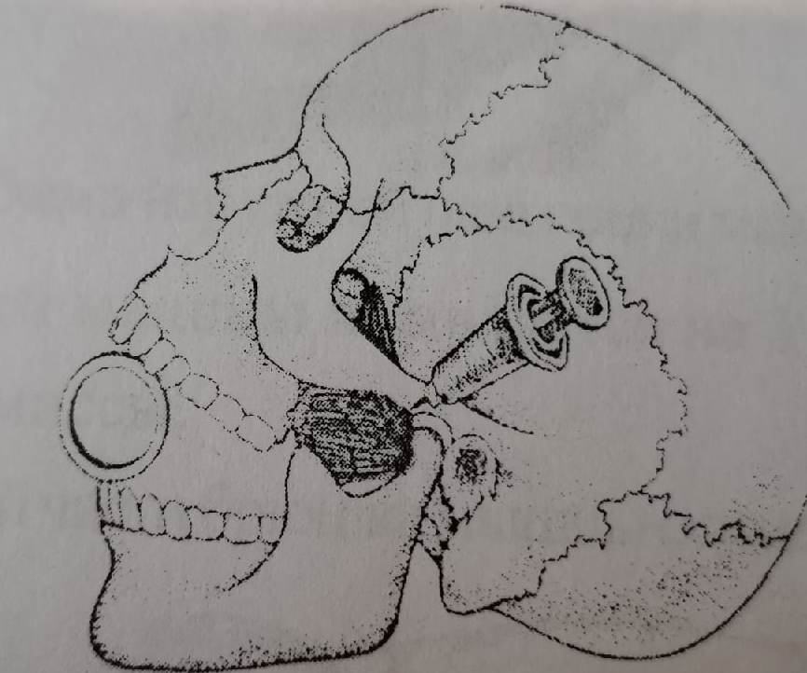
Пальпацию ТТ нужно проводить внутриротовым способом при максимально открытом рте и введением анестетиков в передний конец нижней головки при ограничении открывания рта. Наружно проводить инъекцию нужно непосредственно под мыщелком на уровне шейки нижней челюсти, кончик иглы направляя в сторону коней верхних зубов (рис. 1).
Рис. 1 - Схема наружной инъекции
в латеральную крыловидную мышцу.

Slide 46
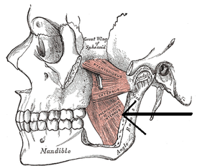
Исследование медиальных крыловидных мышц (m. pterygoideus medialis)

Slide 47
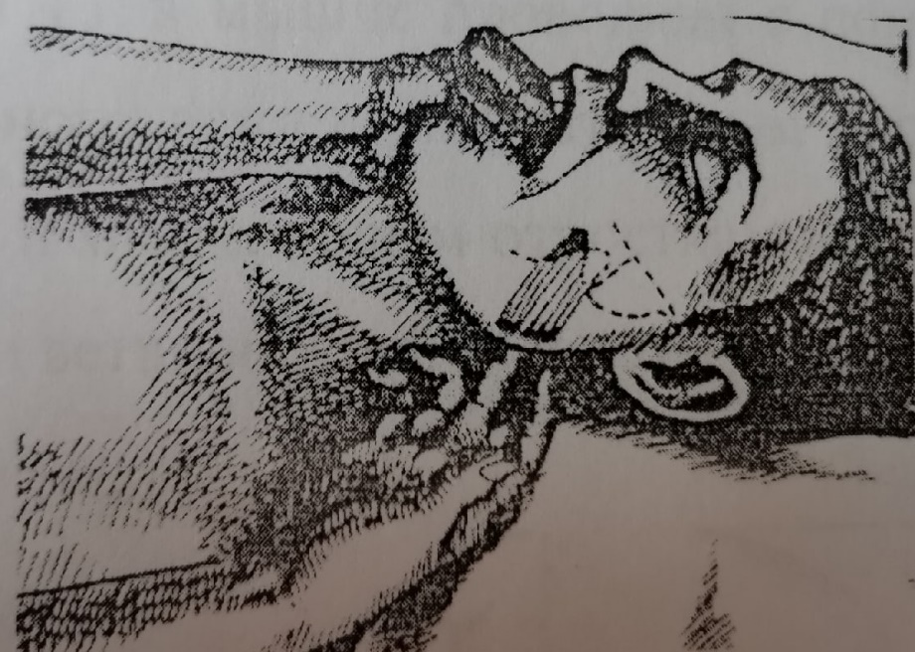
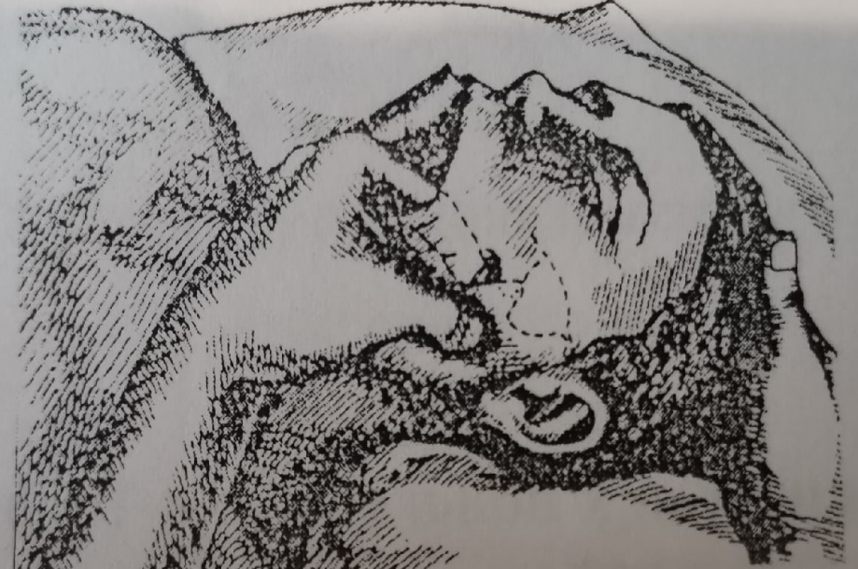
Пальпировать мышцу необходимо с легким запрокидыванием головы больного. При наружной пальпации нижних отделов мышцы палец проводили под нижнюю челюсть и скользили им по внутренней поверхности челюсти от угла вверх (рис. 1 а). Пальпацию средней части брюшка мышцы осуществляли через полость рта (рис. 1 б). Кончик указательного пальца скользит по молярам до края ветви нижней челюсти, лежащей позади и латеральнее последнего моляра. Непосредственно за костным краем ветви нижней челюсти находится вертикально расположенное брюшко медиальной крыловидной мышцы.
Рис. 1 а. Схема наружной пальпации медиальной крыловидной мышцы.
Рис. 1 б. Схема пальпации медиальной крыловидной мышцы через полость рта.

Slide 49
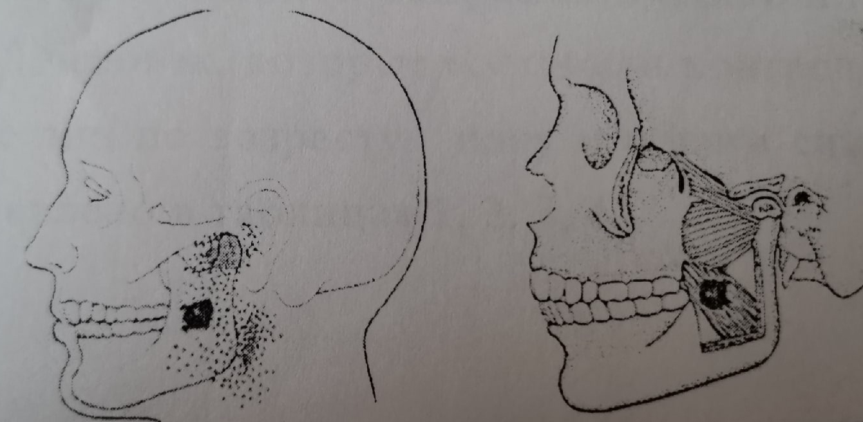
ТТ, расположенные в медиальной крыловидной мышце, дают «боль во рту» - (язык, глотка, твердое небо) и в области ниже и кзади ВНЧС, глубоко в ухе, вызывая ощущение его заложенности (Рис.1)
Рис. 1 - Схема распространения боли при локализации триггерных точек в медальной крыловидной мышце.

Slide 50
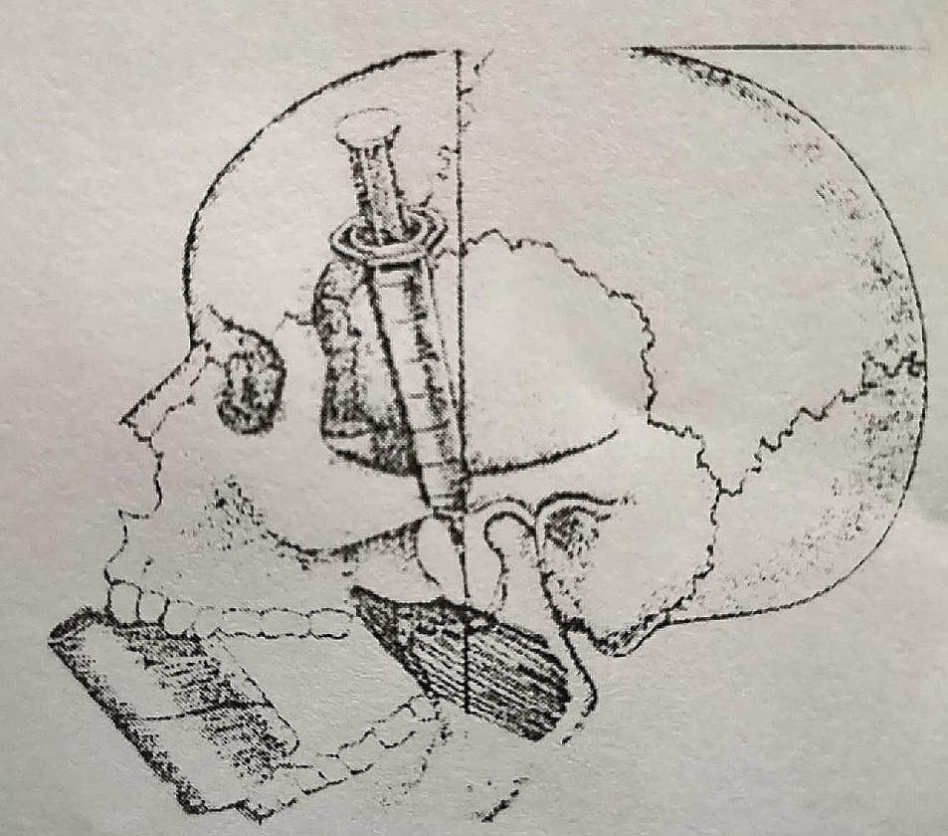
Инактивация ТТ в мышце проводится с помощью обезболивания в положении больного лежа с полуоткрытым ртом, наружно вводя иглу между венечным и мыщелковым отростками и направляя ее вниз, вдоль вертикальной оси ветви нижней челюсти (рис. 1).
Рис. 1 Схема проведения инъекции в
медиальную крыловидную мышцу.
Устранение ТТ в медиальной крыловидной мышце вызывало ощущение комфорта в полости рта.

Slide 51
При внешнем осмотре и пальпации жевательных мышц отмечается болезненность, напряжение, выявляются активные и латентные ТТ и зоны, подергивания отдельных мышечных волокон жевательных мышц, затрудненное или болезненное открывание рта, смещение н.ч. по отношению к срединной линии лица. В полости рта имеются фасетки стирания на клыках, резцах, молярах, отколы эмали. При ночном скрежетании зубов боковые нагрузки чаще воздействуют на жевательную группу зубов. Парафункция вызывает деформации окклюзионной поверхности и прикуса, сагиттальные и трансверзальные смещения нижней челюсти.
Помимо клинического обследования больных с парафункцией жевательных мышц используются специальные методы обследования, из них функциональные являются наиболее информативными.

Slide 52
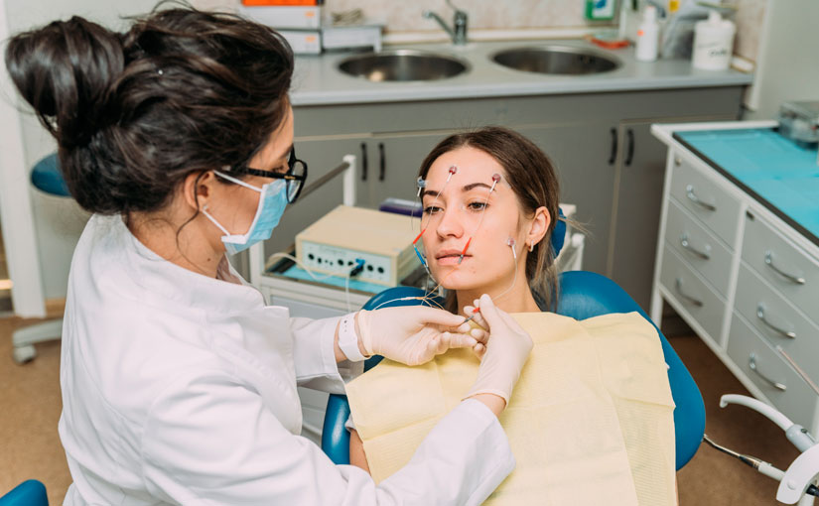
Электромиография жевательных мышц основана на регистрации биоэлектрической активности мышц. Состояние относительного физиологического покоя представляет изоэлектрическую линию. При произвольном жевании ЭМГ представляет собой чередование фаз биоэлектрической активности и биоэлектрического покоя. Причем биоэлектрическая активность незначительно превалирует над биоэлектрическим покое. Метод ЭМГ целесообразно применять для уточнения диагноза и контроля качества лечения в совокупности с другими функциональными методами.

Slide 53
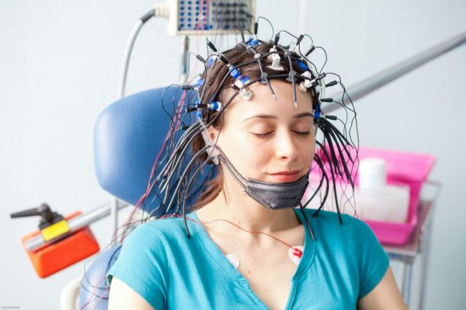
Другим дополнительным методом исследования является электроэнцефалография. Степень выраженности изменения ЭЭГ соответствует тяжести общесоматической патологии ЦНС по данным наших исследований. У лиц с неврологическими расстройствами личности выявлены функциональные изменения в гипоталамо-диэнцефальной области, нарушение в корково-подкорковом взаимоотношении. Выявлены три типа ЭЭГ:
Условно-нормальная
«Плоская»
ЭЭГ с преобладанием тетта-волн
У лиц с мнимым жеванием отмечается частичное поражение пирамидальных путей.

Slide 54
Мы предлагаем использовать методом совместной записи ЭЭГ и ЭМГ
«патент №2099005».
Для оценки качества функционирования нейромышечного комплекса (головной мозг – жевательная мышца).

Slide 55
Рентгенологические методы исследования используются для выявлений осложнений, вызванных парафункцией со стороны зубов, челюстей, ВНЧС. Дентальные рентгенологические снимки рекомендуют проводить для оценки качества зубов, взятых под опору ортопедических конструкций.

Slide 56
Лабораторные методы исследования проводятся для изучения общего состояния организма у больных. Исследуется кровь, моча, АД и другие. При декомпенсированных формах сахарного диабета (высокий уровень сахара крови) преобладает клиническая форма парафункции жевательных мышц – «мнимое жевание». Резко повышается артериальное давление под влиянием стресса.

Slide 57
При парафункциях жевательных мышц Петросовым Ю.А. установлено, что в ВНЧС возникает три формы нарушений:
При компенсированной форме имеются локальные изменения в суставе.
При декомпенсированной форме – обнаружены перестроечные процессы в элементах сочленения в местах повышенного давления мышц.
При воспалительно- дегенеративной форме возникают морфологические изменения в ВНЧС, как осложнения при статическом состоянии жевательных мышц.
Несвоевременное протезирование приводит к выраженным изменениям в мышцах, то есть местные факторы способствуют возникновению парафункции жевательных мышц.

Slide 58
После проведенного субъективного и объективного исследования, обсуждение полученных результатов, уточняем диагноз и планируем лечебные мероприятия.
Общие санационные мероприятия проводятся под контролем окклюзионных капп и в короткие сроки, снимаются над- и поддесневые отложения, пациенты обучаются правилам гигиены полости рта. Ликвидируются все очаги хронической инфекции.

Slide 59
Общие принципы лечения пациентов с парафункцией жевательных мышц.
Лечение больных с парафункцией жевательных мышц на фоне общесоматической патологии представляет определенные трудности и требует индивидуального покоя. Общие патологические заболевания и психоэмоциональные нарушения являются фоном для возникновения парафункций, поэтому нормализация общего состояния организма обязательно должна проводиться одновременно с местными стоматологическими мероприятиями. Выявление и лечение соматической патологии проводится врачами-специалистами «общего» и «узкого» профиля. Часто для эффективного лечения больных с парафункциями жевательных мышц и общесоматической патологии пациентов необходимо госпитализировать или направлять на лечение в дневной стационар. План комплексного индивидуального лечения строится стоматологом совместно с врачами общего профиля в соответствии с клинической картиной парафункции, длительности тяжести, течения общего заболевания.

Slide 60
Лечение у стоматологов направлено в первую очередь на:
снятие болей и напряжения в жевательных мышцах,
устранения местных факторов, провоцирующих парафункцию,
снятия психоэмоционального напряжения,
рациональное протезирование дефектов зубных рядов.
Нормализацию окклюзионных соотношений челюстей и устранение преждевременных контактов, блокирующих движение н.ч., необходимо начинать с функционального пришлифовывания зубов и создания плотного фиссуро-бугоркового контакта. Проводить сошлифовывание довольно сложно из-за напряжения жевательных мышц и наличия боли в зубах и мышцах. Пациенты с парафункцией жевательных мышц очень чувствительны к малейшим изменениям окклюзионных взаимоотношений и при сошлифовывании зубов легко провоцируется боль и напряжение в жевательных мышцах. В связи с этим, сошлифовывание должно проводиться точечно и щадяще, не более 2-3 зубов в одно посещение, с обязательным сохранением трехпунктного контакта. Иногда подключаются фармакологические средства, снижающие напряжение в мышцах.

Slide 61
Хватова (2000 г.) рекомендует начинать устранение преждевременных контактов с центрических из задней контактной позиции центральную окклюзию. Затем следует устранять эксцентрические суперконтакты в переднебоковой окклюзии. Сошлифовывание проводится постепенно с промежутками в 6-10 дней.
Рис. – избирательное пришлифовывание

Slide 62
Лечение повышенной стираемости при парафункции жевательных мышц проводится в несколько этапов. Сначала восстанавливается окклюзионная высота временными цельнолитыми конструкциями, проводится лечение парафункции жевательных мышц, которое завершается восстановлением частичных рефлексов зубного ряда. Хороший эффект в лечении дают окклюзионные каппы, способствующие разрыву рефлекторной связи между головным мозгом и жевательной мышцей, идущий по корковым нисходящим пирамидальным путям. Каппы позволяют снять напряжение и снизить тонус жевательных мышц, уменьшить боль, установить челюсть в правильное положение, нормализовать функцию ВНЧС. Величина разобщения составляет от 2-3 мм до 5-7 мм. Кафедра рекомендует изготавливать каппу на в.ч., которая перекрывает полностью зубной ряд и имеет отпечатки зубов-антагонистов нижней челюсти, это препятствует смещению зубов, что важно при глубоком прикусе и патологии пародонта. Наиболее полную информацию о каппах дает Хватова.

Slide 63
Разобщающая шина – используется при значительном снижении окклюзионной высоты. Величина физиологического покоя и высота окклюзионной шины должна быть одинаковой. Шина изготавливается на одной из челюстей, перекрывая зубной ряд.
Репозиционная шина – осуществляет репозицию н.ч. при ее смещении. Устанавливается под рентгенологическим контролем ВНЧС, носится 3 месяца.
Релаксационная шина – изготавливается с перекидными кламмерами, проходящими между клыками и премолярами на в.ч., величина сообщения - 1-2 мм.
Стабилизирующая шина – изготавливается на в.ч., создает множественный контакт щечных бугров нижних зубов в центральной окклюзии, разобщение 2 мм.

Slide 64
Клинические наблюдения кафедры показали, что аппаратурное лечение парафункций жевательных мышц должно быть строго индивидуализировано в зависимости от клинической формы парафункции жевательных мышц и возникающих осложнений (трансверзальных или дистальных смещений н.ч., стираемость зубов).
Наряду с аппаратами применяются инъекции анестетиков и физиопроцедуры – электрофорез с лекарственными веществами, массаж, проводится электромиостимуляция.

Slide 65
Таким образом, лечение пациентов с различными формами парафункций жевательных мышц представляет определенные трудности, осуществляется комплексно врачами общего профиля и стоматологами.
Проводят местное лечение, снимают нефункциональные ортопедические конструкции, ликвидируют преждевременные зубные контакты.
Общесанационные мероприятия проводятся под контролем окклюзионных капп, проводится массаж, миогимнастика, физиопроцедуры, устраняется боль и напряжение в жевательных мышцах. При массивном удалении зуб изготавливаются иммедиат-каппы.
Завершается лечение рациональным протезированием. Для предупреждения рецидивов парафункции изготавливаются окклюзионные каппы из эластичной пластмассы.
Пациенты находятся на диспансерном наблюдении с посещением стоматолога один раз в шесть месяцев.

Slide 66
ФЕДЕРАЛЬНОЕ ГОСУДАРСТВЕННОЕ БЮДЖЕТНОЕ ОБРАЗОВАТЕЛЬНОЕ УЧРЕЖДЕНИЕ ВЫСШЕГО ОБРАЗОВАНИЯ
КУБАНСКИЙ ГОСУДАРСТВЕННЫЙ МЕДИЦИНСКИЙ УНИВЕРСИТЕТ
МИНИСТЕРСТВА ЗДРАВООХРАНЕНИЯ РОССИЙСКОЙ ФЕДЕРАЦИИ
Благодарю за внимание!

